Slide 2

ANÁLISE E DESENVOLVIMENTO DE SISTEMAS
PROJETO DE SISTEMAS APLICADO AS MELHORES PRÁTICAS EM QUALIDADE DE SOFTWARE E GOVERNANÇA DE TI
PROF. Me. PAULO SAMPAIO
MAIO/2025
1

Slide 3
Conteúdo
1
Estimativas de custos
2
SCRUM – Burndown Chart
3
Burndown chart for Trello

Slide 4
SCRUM – Passos para as definições de prazos
Até agora temos calculado os PONTOS de complexidade mas não o TEMPO.
Algumas empresas criam tabelas de conversão de número de PONTOS para HORAS de trabalho, porém, isso não é uma boa prática para trabalhar com o SCRUM.
O importante é distribuir os pontos dentro dos Sprints, julgando quais itens de entrega podem ser feitos dentro de 15 dias, por exemplo, controlando o projeto somente pelos pontos dos itens trabalhados em um Sprint.

Slide 5
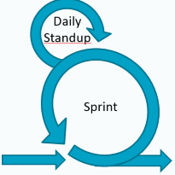
SCRUM – Passos para as definições de prazos
(1ª rodada)
1ª Sprint tem 26 pontos
2ª Sprint tem 21 pontos (13 + 8)
3ª Sprint tem 21 pontos (13 + 8)

Slide 6
SCRUM – Passos para as definições de prazos
(2ª rodada)
1ª Sprint tem 26 pontos
2ª Sprint tem 21 pontos (13 + 8)
Devemos tentar manter um balanceamento na distribuição dos pontos entre os Sprints!
Se os pontos representam de forma razoável a complexidade, não devem existir grandes diferenças de pontos a fazer entre um Sprint e outro, embora possam existir variações!
3ª Sprint tem 21 pontos (8 + 13)

Slide 7
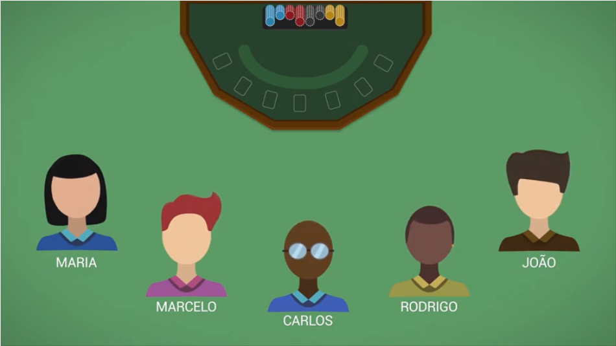
SCRUM – Entendendo o Planning Poker
https://www.youtube.com/watch?v=0UgmuLn9VRQ

Slide 8
SCRUM – Como fazemos para definir os custos?
Primeiramente avaliar a duração (prazo) do projeto.
No exemplo anterior a equipe estima que é possível realizar 21 pontos em um Sprint de 15 dias de trabalho (3 semanas). Com um pouco de esforço conseguem também completar os 26 pontos do 1º Sprint.
Logo, serão necessários 3 Sprints para conseguir executar os 68 pontos, ou seja, seguindo a priorização determinada no slide anterior.
Se cada Sprint possui 15 dias de duração e a realização deste projeto foi estimada em 3 Sprints, o prazo previamente estimado é de 45 dias.

Slide 9

SCRUM – Finalmente o cálculo dos custos
Consideramos que em 45 dias podemos realizar 68 story points, de acordo com as estimativas do time.
Precisamos agora calcular quanto tempo é necessário para se realizar 1 único story point!!
45 / 68 = 0,66 dia

Slide 10
SCRUM – Finalmente o cálculo dos custos
Assumindo que 1 única pessoa da equipe de Dev trabalha 6 horas/dia:
0,66 dia x 6h = 3,96
(6 horas de trabalho x 0,66)
Dev = R$ 50,00/h
1 ponto = 50 x 3,96
198,00 / ponto

Slide 11
SCRUM – Conclusão
Para se realizar um projeto utilizando boas práticas de Scrum com uma estimativa de 68 Story Points o custo total do projeto será:
68 x 198,00 = R$ 13.464,00
(considerando 1 único Dev)

Slide 12
Método do
5

Slide 13
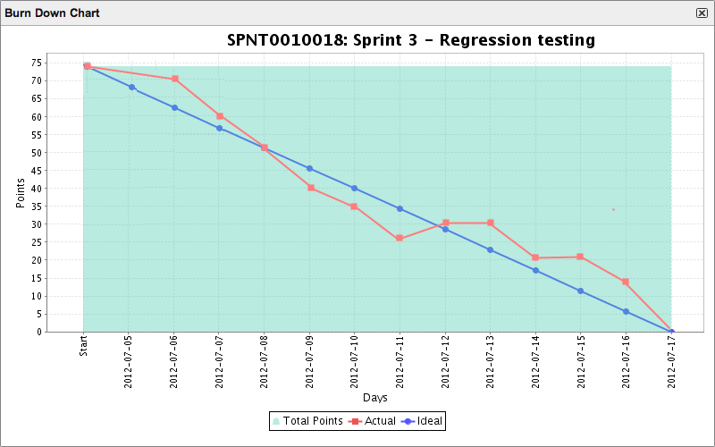
SCRUM – Análise de Burndown
A partir do Backlog da Sprint, com suas Tarefas já designadas, é criado um Gráfico de Previsão de diminuição de pendência de pontos a desenvolver (Burndown Chart).

Slide 14
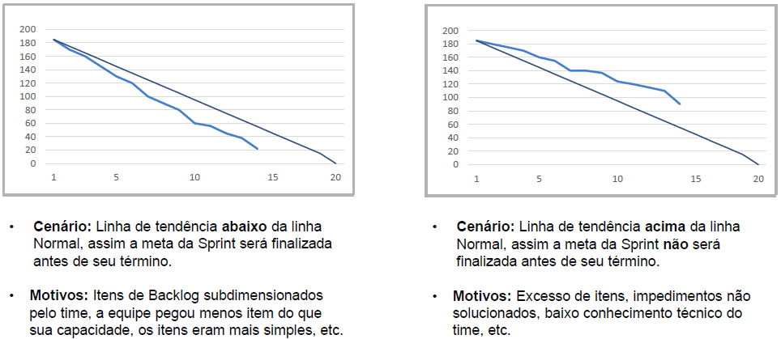
SCRUM – Análise de Burndown

Slide 15
ATIVIDADE PARA FIXAÇÃO DE CONCEITOS
Desenvolver o projeto utilizando práticas ágeis do Scrum e o Burndown Chart de progresso até o encerramento.
Utilizar os websites abaixo:
Trello
www.trello.com
Burndown for Trello
https://trello.com/power-ups/569f8a70a115d18c5ea9af05/burndown-for-trello
Associar o burndown chart ao projeto planejado no Trello.
Simular o progresso do projeto no Trello e observar a evolução no Burndown Chart.
6

Slide 16
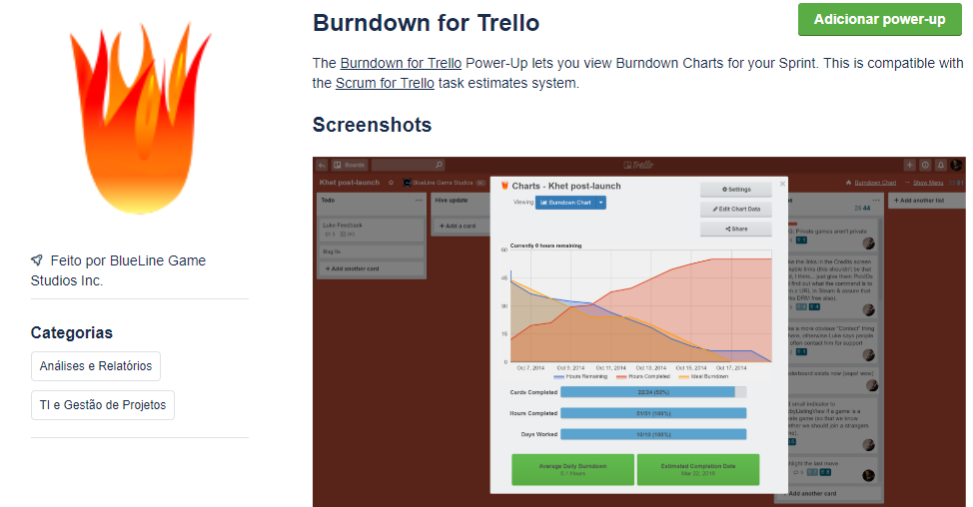
ATIVIDADE PARA FIXAÇÃO DE CONCEITO
Criar uma conta no website.
Clicar na opção Burndown for Trello
7

Slide 17

ATIVIDADE PARA FIXAÇÃO DE CONCEITO
8

Slide 18



Exercício Checkpoint – Família Simpson
Construir o PB do projeto, os Sprints e as tarefas necessárias, tudo baseado nas seguintes informações:
O time de Challenge é responsável pelo projeto de mudança de casa de seu cliente, o Sr. Homer Simpson. A casa nova do Sr. Simpson tem um cômodo a menos que a atual, então terão que se desfazer de alguns móveis antes da mudança.
O projeto deve ainda contemplar a doação do jogo de quarto do filho mais velho, Bart, para uma instituição de caridade e a compra de um jogo de quarto novo para ele.
A esposa de Homer, Sra. Marge, exige um jogo de cozinha novo pois acha que o que possui está fora de moda.

Slide 19


Exercício Checkpoint – Família Simpson
Quem arcará com os custos de todo o projeto é o chefe do Sr. Simpson: Sr. Burns.
O condomínio onde irão morar não permite mudanças aos finais de semana e nem após às 18h00. Homer foi notificado hoje de manhã que tem 1 semana para entregar o imóvel atual.
Uma empresa especializada em mudanças deverá ser contratada.
O Vizinho de Homer, Sr. Flanders, será voluntário para entregar um projeto de decoração para a nova casa. Ele já sabe que deve maneirar, pois é o Sr. Burns quem está arcando com os custos
A filha mais nova, Maggie, terá que ficar aos cuidados de outra pessoa durante a mudança.
A filha do meio, Lisa, vai passear pela escola no mesmo dia da mudança e não pode ir sozinha.
OBS: Após o planejamento na ferramenta web Trello simular a execução e gerar gráficos de Burndown pela ferramenta Burndown for Trello. (Enviar links em .PPT para o Portal Fiap com o prof como membro do projeto. )

Slide 20



REFERÊNCIAS
BÁSICA
MOLINARI, Leonardo. Testes de Software – Produzindo Sistemas Melhores e Mais Confiáveis, 4a. Edição. Editora Erica, 2013.
MOLINARI, Leonardo. Inovação e Automacão de Testes de Software, 1ª edição. Érica, 2010.
PRESSMAN, Roger S.. Engenharia de software. - Uma abordagem profissional, 7ª edição. São Paulo, AMGH, 2011.
Guide to the Scrum Body of Knowledge (SBOKtm Guide), 2013.
SURJAN, Jakov Trofo - Stelutti, Danilo - Fonseca, Douglas Henrique da - Oliveira, José Fabio Saraiva de. Sistema de gestão de projetos baseado na metodologia ágil scrum , 2011.
HIRAMA, KECHI. Engenharia de Software: qualidade e produtividade com tecnologia. Editora Elsevier, Rio de Janeiro, 2011.
10

Slide 21
Copyright © 2025 Prof. Paulo Sampaio
Todos direitos reservados. Reprodução ou divulgação total ou parcial deste documento é expressamente proíbido sem o consentimento formal, por escrito, do Professor (autor).

